Slide 1

2016 기획재정부 국정감사
국 회 의 원
(대구광역시 달성군)
추경호

Slide 2
국회의원 추경호
생산성주도 성장 전략으로!
경제발전(성장) → 국민소득 증대
소득 : 가계(임금,이자,자산소득), 기업(이윤), 정부(소득재분배)
임금 : 생산성부합 임금체계 확립
인위적 임금인상 → 기업경쟁력 하락, 퇴출
정부 : 최저임금, 근로장려세제(EITC), 사회보장/공공부조,
노동시장 이중구조 개선, 공정경쟁 환경 조성,
불공정거래 근절 등

Slide 3
국회의원 추경호
글로벌 경제 및 노동시장 환경 변화
세계화, 기술발전, 저숙련 근로자 대거 유입
세계화
업무 대체적 기술 발전
저숙련 근로자 노동시장 대거 유입
고급 vs 저급 기술격차 확대
글로벌 기술전파 속도 향상
중국 7.6억, 인도 4.4억, 러시아 2.6억 등 총 14.6억명
전세계 근로자 2배 증가: 14.6억→29.2억(Richard Freeman, 2006)
노동시장의 글로벌 통합
*자료 : KDI, 「소득분배 추이․현황․대응」(2016.8.19.)

Slide 4
국회의원 추경호
글로벌 환경변화에 대해 독일은
노동비용을 낮은 수준에서 안정적으로 관리
꾸준한 노동시장 개혁정책 추진
→ 유럽의 성장엔진으로 재탄생

Slide 5
국회의원 추경호
주요 선진국의 상대노동비용 변화 추이
유럽의 성장엔진으로 거듭난 독일의 성공요인
(1995=1)
영국
이탈리아
미국
스페인
프랑스
독일
*자료 : OECD.Stat(Relative unit labour costs)

Slide 6
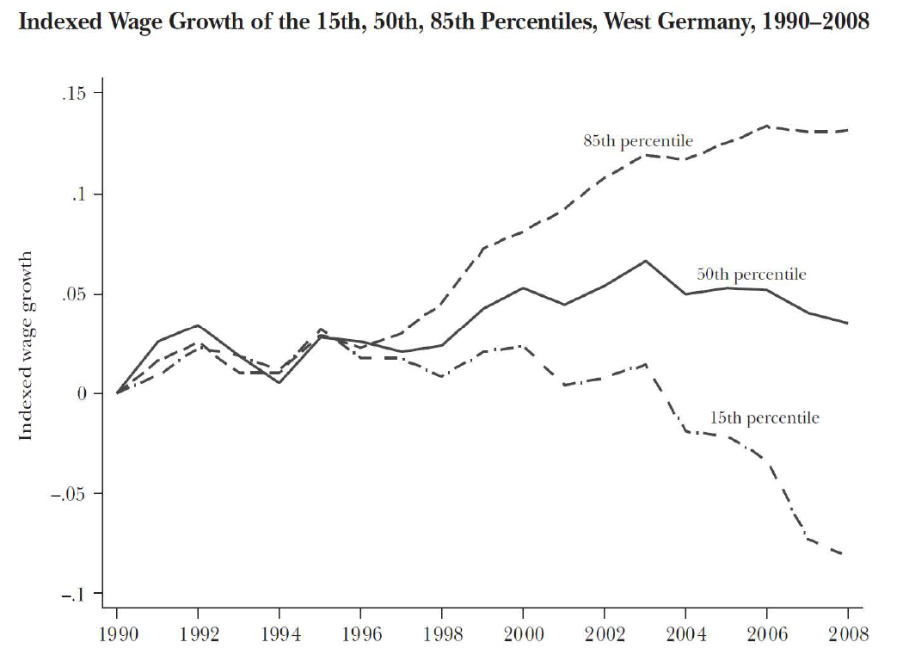
국회의원 추경호
임금증가율의 분화
유럽의 성장엔진으로 거듭난 독일의 성공요인
상위 15%,
高생산성 근로자
하위 15%,
低생산성 근로자
*자료 : KDI

Slide 7
국회의원 추경호
주요 유럽국가들의 경상수지 변화 추이
독일, 유럽의 성장엔진으로 거듭나다 !
(십억달러)
GDP 대비 수출비중(%)
*자료 : World Bank, World Development Indicator

Slide 8
국회의원 추경호
독일의 고용률과 실업률 변화 추이
노동시장개혁의 성과로 고용률과 실업률이 대폭 개선
(%)
(%)
*자료 : OECD.Stat

Slide 9
국회의원 추경호
글로벌 환경변화에 대해 한국은
취업자 이동 :
고부가가치 제조업 → 저부가가치 서비스업
대·중소기업, 정규·비정규직 격차 확대
★한국의 생산성은 선진국에 비해 낮은 수준★

Slide 10
국회의원 추경호
OECD국가들의 제조업 생산성(OECD, 2013)
1인당 부가가치 11만 달러, 26개 OECD 국가 중 3위
(달러)
*자료 : 한국생산성본부, ‘생산성DB(OECD생산성) / OECD.Stat

Slide 11
국회의원 추경호
OECD국가들의 서비스업 생산성(OECD, 2013)
1인당 부가가치 4만 7천 달러, 26개 OECD 국가 중 21위
(달러)
*자료 : 한국생산성본부, ‘생산성DB(OECD생산성) / OECD.Stat

Slide 12
국회의원 추경호
OECD 제조업과 서비스업 생산성 격차(OECD, 2013)
2.34배로 26개 OECD 국가 중 1위
(배)
*자료 : 한국생산성본부, ‘생산성DB(OECD생산성) / OECD.Stat

Slide 13
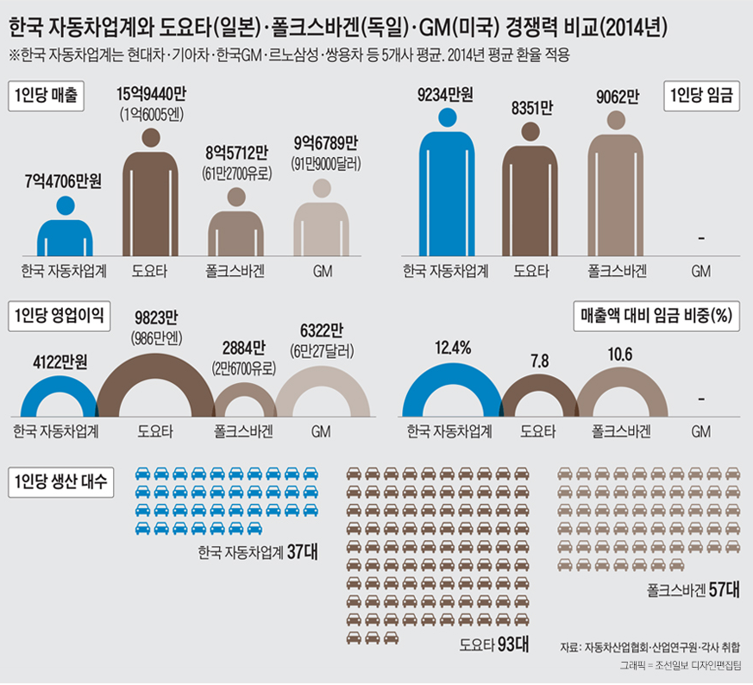
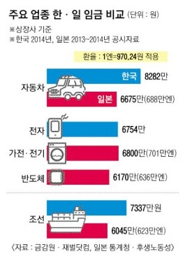
국회의원 추경호
높다던 제조 대기업 생산성도 낮아지는 중
“高임금·低생산성… 국산車 고질병 더 깊어졌다.”
*자료 : 조선비즈 기사(2015.9.9), 서울신문 기사(2015.9.18)

Slide 14
국회의원 추경호
주요 산업별 취업자수 증감(1992-1997)
90년대 취업자 이동, 제조업 → 도소매, 음식·숙박 등
(천명)
<2015년 기준 주요 업종 취업자 비중>
도소매, 숙박·음식 23% vs 제조 17%
*자료 : 통계청, 경제활동인구조사

Slide 15
국회의원 추경호
주요 산업별 취업자 1인당 부가가치 생산성(2013)
숙박·음식업 생산성은 가장 높은 산업의 1/10도 안됨
(백만원/명)
*자료 : OECD.Stat (생산성 = 부가가치 산출액/취업자수)

Slide 16
국회의원 추경호
사업체 규모별 업종 분포(2014)
종사자 5명 미만 사업장 절반 이상은 도·소매, 음식·숙박
*자료 : 통계청, 전국사업체조사

Slide 17
국회의원 추경호
제조업 사업장 규모별 생산성 비교(2004~2013)
중소기업(300인 미만) 생산성, 대기업(300인 이상 )의 29.4%
*자료 : 한국생산성본부 (※생산성 = 부가가치 산출액/취업자수)

Slide 18
국회의원 추경호
사업장 규모별 종사자 월급여 현황(1993-2015)
500인 이상 대기업이 5인 미만 소기업의 2.5배 이상
(원)
*자료 : 고용노동부, 고용형태별근로실태조사
(※10인 미만 1999년부터, 5인 미만 2006년부터 제공)

Slide 19
국회의원 추경호
비정규직 인원 및 임금근로자 대비 비중(2001-2015)
비정규직의 70%는 저부가가치 서비스업에 종사
⑥농림어업
9만명(1.4%)
⑥
⑤
⑤광공업
55만명(8.8%)
④
④전기,운수,
통신,금융
60만명(9.7%)
③
②
③ 건설
66만명(10.7%)
②도소매,
숙박·음식
115만명
(18.7%)
①
①사업지원 등
기타 개인
서비스업
312만명
(50.7%)
*자료 : 통계청, 경제활동인구조사 근로형태별 부가조사(※각 년 8월, 2016년은 3월)

Slide 20
국회의원 추경호
노동시장 이중구조 현황
215
만명
1,093만명
584만명
32만명
*자료 : 통계청, 경제활동인구조사 근로형태별 부가조사(2016.3월 기준)
(※대기업은 300인 이상, 중소기업은 300인 미만)

Slide 21
국회의원 추경호
기업규모별, 근로형태별 임금수준 비교(2006-2015)
중소기업 비정규직은 대기업 정규직의 1/3 수준
(대기업 정규직=100)
*자료 : 고용노동부, 고용형태별근로실태조사
(※대기업은 300인 이상, 중소기업은 300인 미만)

Slide 22
국회의원 추경호
임금 상승, 어떻게?
임금상승은 누가하나? → 기업(노사협의)
기업이 생산성을 초과하는 임금상승을 지속
할 수 있나? → No!
재정을 통한 소득보전, 재정건전성 훼손 없이
지속할 수 있나? → No!

Slide 23
국회의원 추경호
노동생산성 증감률과 실질임금 상승률 비교
최근에도 임금이 생산성 이상으로 증가 , 지속 가능 ?
* 실질임금상승률=명목임금상승률-소비자물가상승률
* 자료 : 한국생산성본부(생산성통계DB),
고용노동부(사업체노동력조사), 통계청(소비자물가조사)

Slide 24
국회의원 추경호
기본소득 등 재정을 통한 소득보전?
지속 가능 ? 재정건전성은 ? 국민적 합의는 ?
소득불평등 완화와 내수진작 필요성에 동의
그러나, 그 소득은 어디로부터 나오나?
국민세금? No!
“국민소득 6만불 스위스 국민 77% 기본소득 도입에 반대”
“현대경제硏 설문조사 결과 대상자 75.3% 기본소득 반대”
※현대경제硏 성인 1,012명 대상 전화 설문(2016.6월)

Slide 25
국회의원 추경호
최저임금 인상 당분간 지속되어야
그러나, 기업이 감내할 수 있는 범위로
- 자영업자 비중이 높고, 영세한 현실
- 現수준의 최저임금도 지키지 못하는 현실
구 분 | 2010 | 2011 | 2012 | 2013 | 2014 | 2015 | 2016
최저임금(원) | 4,110 | 4,320 | 4,580 | 4,860 | 5,210 | 5,580 | 6,030
인상률(%) | 2.75 | 5.1 | 6.0 | 6.1 | 7.2 | 7.1 | 8.1

Slide 26
국회의원 추경호
OECD 국가들의 자영업자 비중 비교
우리나라 26.8%로 , 30개국 중 4위
*자료 : OECD.Stat(self-employment rate)

Slide 27
국회의원 추경호
최저임금 미만 근로자 222만명 분포(2016.3월)
10인 미만 147만명(66%), 도·소매,숙박·음식 67만명(30%)
5~9인(511천명,
23.0%)
10~29인(434천명, 19.5%)
5인 미만(956천명, 43.1%)
(천명)
*자료 : 통계청, 경제활동인구조사 근로형태별 부가조사(2016.3월)

Slide 28
국회의원 추경호
결국, 해법은 생산성주도 성장
재정의 지속가능성을 훼손하지 않고
시장원리를 거스르지 않는 임금인상 방안
→ 생산성에 부합하는 임금체계를 확보하고
생산성을 향상시키는 것 외에는 없다.

Slide 29
국회의원 추경호
생산성주도 성장 이 바람직한 해법!!
생산성 향상 → 임금과 소득 증대 → 경제성장
산업개혁·기업구조조정, 노동시장, 교육 등 구조개혁
+ 규제혁파, 창업활성화, 혁신/R&D 등 생산성 향상
서비스산업 발전, 생산성 부합 임금체계 구축
低생산성 → 高생산성·高부가가치 산업, 고용구조 전환
대·중소기업 불공정 거래 관행 개선 등 공정경쟁 원칙 확립, 엄정 집행

